Slide 1
Konsepto ng Heograpikal na Pagkakahati ng Asya

Slide 2
Heograpikal na Pagkakahati ng Asya
Ang daigdig ay may pitong kontinente. Ang bawat isa ay may pambihirang katangiang pisikal na naiiba sa lahat. Ang Asya ang pinakamalawak na kontinente. Sa pinakahuling tala (2020), ito ay tirahan ng halos limang bilyong tao. Marami rin ditong mga hanay ng bulubundukin, mahahalagang ilog, halos hindi mabilang na kapuluan, malalawak na disyerto, at kalupaan. Dahil sa napakalawak nitong sukat at dahil sa dami ng iba’t ibang kultura na naka-ugat dito, nagdesisyon ang mga dalubhasa sa heograpiya na hatiin ang Asya sa limang rehiyon.
May basehan ang mga eksperto sa heograpiya sa paghahati-hati ng Asya sa iba’t ibang rehiyon. Unang-una ang lokasyon. Ang mga bansang magkakasama sa isang rehiyon ay magkakalapit. Nagiging salik din ang halos pagkakapareho ng kultura at uri ng pamumuhay ng mga taong naninirahan sa mga bansang kasapi sa rehiyon. Ang pagkakatulad ng klima ng mga bansa sa isang rehiyon ay mahalaga rin sa proseso ng pagkakahati-hati. Maging ang pagkakaroon ng pagkakapareho sa mga anyong lupa at vegetation ay isinaalang-alang din.

Slide 3
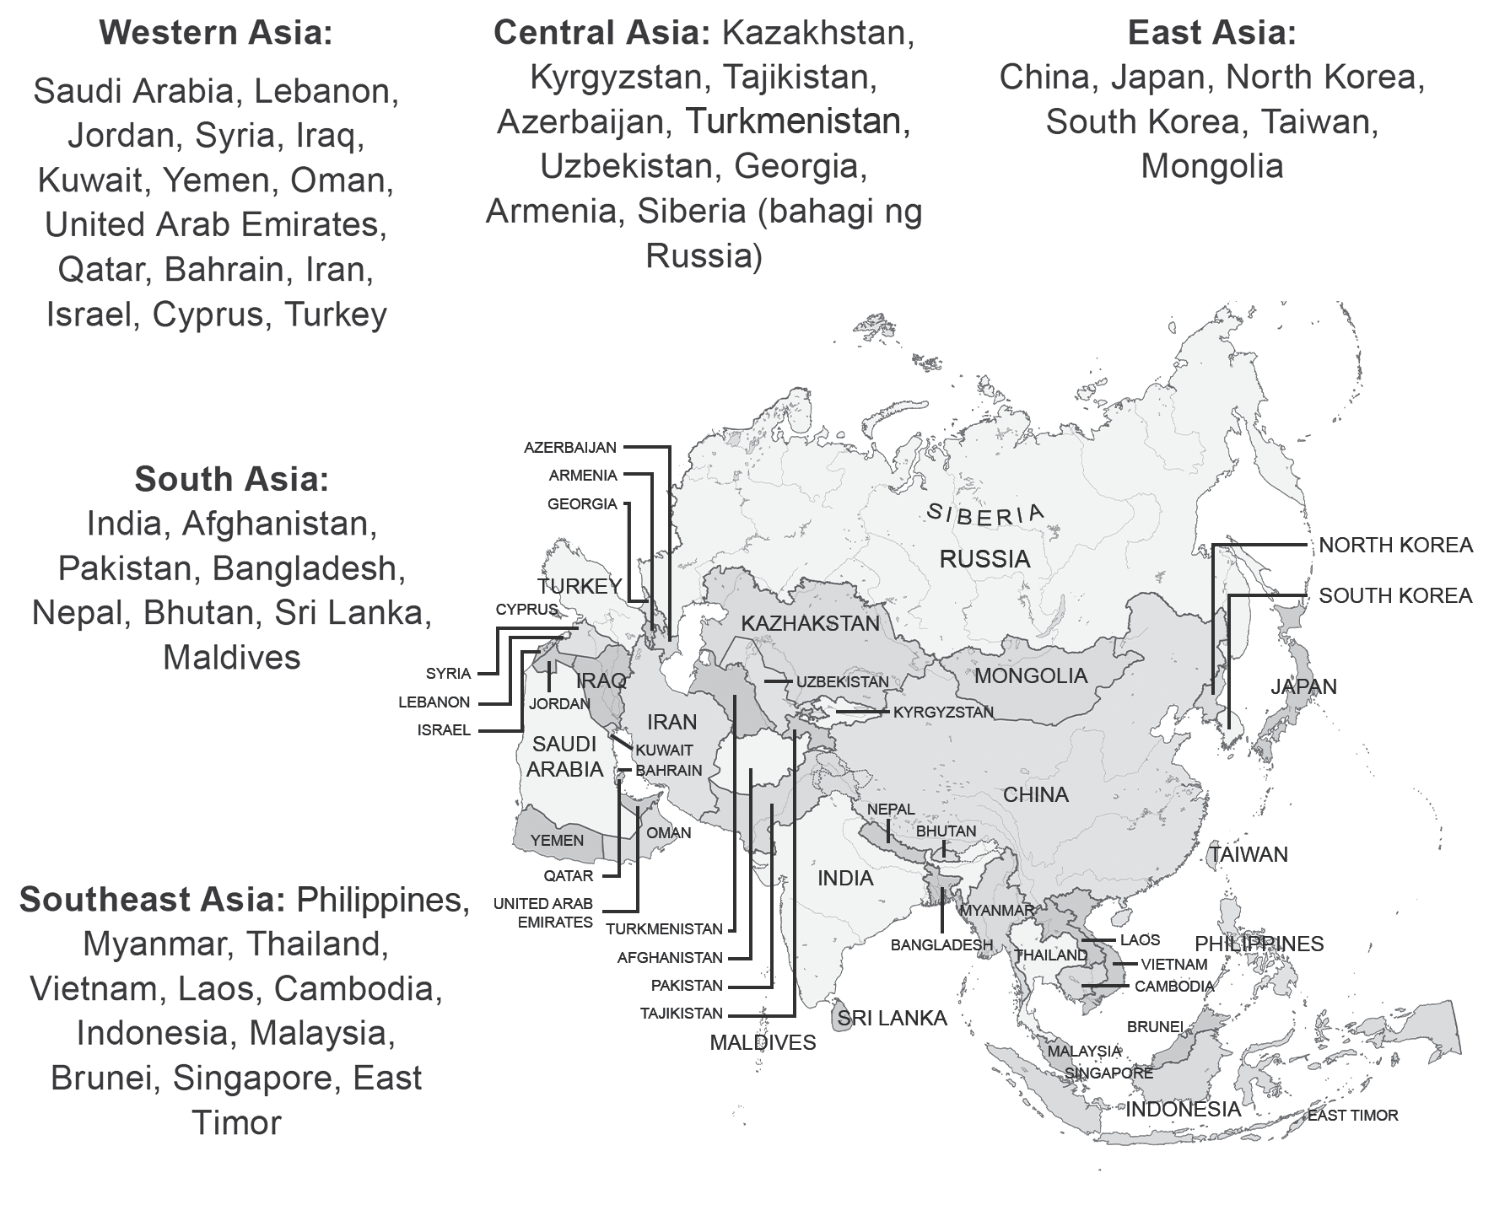
Heograpikal na Pagkakahati ng Asya

Slide 4
Heograpikal na Pagkakahati ng Asya
Silangang Asya o East Asia
Ang rehiyong ito ay binubuo ng bansang China kabilang ang mga teritoryo nito na Hong Kong at Macau, gayundin ang mga bansang Japan, Mongolia, North Korea, South Korea, at Taiwan. Ang China ang pangatlong pinakamalaking bansa pagdating sa sukat ng teritoryo. Kabilang sa mga bulubundukin na matatagpuan dito ay ang Himalayas, Kunlun, at Tianjin. Tanyag naman sa rehiyong ito ang Tibetan Plateau, Gobi Desert (na nasasakop din ng Mongolia), at Taklamakan Desert. May mahahalagang ilog din na narito, ang Hwang Ho (Yellow River) at ang Yangtze.
Ang Korea na nahahati sa North Korea at South Korea ay isang tangway (peninsula). Samantala, ang Japan naman ay isang kapuluan na may apat na malalaking pulo. Malaking bahagi ng Korea at Japan ay bulubundukin. Pinakasikat ang Mount Fuji na matatagpuan sa Japan. Dito rin sa East Asia isinilang ang mga relihiyong Confucianism, Taoism, at Shinto.

Slide 5
Heograpikal na Pagkakahati ng Asya
Timog Asya o South Asia
Ang rehiyong ito naman ay binubuo ng mga bansang India, Pakistan, Afghanistan, Bangladesh, Bhutan, Nepal, Maldives, at Sri Lanka. Makikita sa rehiyong ito ang mga nagtataasang kabundukan tulad ng pamosong Himalayas kung saan kabilang ang pinakamataas na bundok, ang Mount Everest. Ang katimugang bahagi naman ay pinalilibutan ng tubig: Indian Ocean, Arabian Sea, at Bay of Bengal. Ang rehiyong ito ay malaking kalupaan subalit mas maliit kaysa isang kontinente. May pagka-tatsulok ang hugis nito.

Slide 6
Heograpikal na Pagkakahati ng Asya
Timog-Silangang Asya o Southeast Asia
Ang rehiyong ito ay isang napakalaking tangway na napaliligiran ng anyong tubig sa tatlong gilid nito. Kabilang din sa Southeast Asia ang mga kapuluan. Nahahati sa dalawa ang rehiyong ito: ang mainland at insular. Ang mainland Southeast Asia ay binubuo ng mga bansang Myanmar, Thailand, Vietnam, Laos, at Cambodia. Ang insular Southeast Asia ay kinabibilangan naman ng Pilipinas, Indonesia, Malaysia, Brunei, Singapore, at Timor Leste. Kilala ang rehiyong ito sa pagiging bahagi ng Ring of Fire na matatagpuan sa Pacific Ocean. Hitik sa bulkan ang lugar na ito na kinabibilangan ng Mayon, Pinatubo, at Krakatoa. Kilala naman ang mga katubigan tulad ng Mekong River, South China Sea kung saan kabilang ang West Philippine Sea, at ang pinakamalawak na lawa sa rehiyon, ang Lawa ng Toni Sap sa bansang Cambodia. Bunga ng pagkakaiba sa katangiang heograpikal, dalawang uri ng tradisyon ang nabuo. Ang una ay ang tradisyong agrikultural at ang isa naman ay ang tradisyong pandagat.

Slide 7
Heograpikal na Pagkakahati ng Asya
Kanlurang Asya o West Asia
Ang rehiyong ito ay binubuo ng 15 bansa. Ang mga ito ay ang sumusunod: Bahrain, Cyprus, Iran, Iraq, Israel, Jordan, Kuwait, Lebanon, Oman, Qatar, Saudi Arabia, Syria, Turkey, United Arab Emirates (UAE), at Yemen. Ang Western Asia ay napagigitnaan ng tatlong kontinente: ang Asya, Europe, at Africa. Malaking bahagi nito ay disyerto. Ang tangway ng Arabia ay may 900,000 square miles ng Arabian Desert. Ang isa pang malawak na disyerto ay ang Syrian Desert. Kilala rin ito sa tawag na Middle East mula sa pananaw ng mga taga- Kanluran o mga taga-Europa. Malaki ang kinalaman sa katangiang pisikal ng rehiyong ito sa paghubog ng kanilang kabihasnan, kultura, at kaugalian. Ang rehiyong ito ay binubuo ng mga bansang Arabo maging ng Gulf States. Pangunahing pinagkukunan ng langis ang Western Asia. Sa rehiyon ding ito isinilang ang pinakamalalawak at pangunahing relihiyon sa daigdig. Ang mga ito ay ang Kristiyanismo, Judaism, at Islam.

Slide 8
Heograpikal na Pagkakahati ng Asya
Gitnang Asya o Central Asia
Ang rehiyong ito ay binubuo ng mga bansang dating kabilang sa bansang Soviet Union (Union of Soviet Socialist Republics o USSR). Ang mga bansang ito ay ang Kazakhstan, Kyrgyzstan, Tajikistan, Turkmenistan, Uzbekistan, Azerbaijan, Georgia, Armenia, at Siberia na isang rehiyon sa Russia. Ang rehiyong ito ay may malawak na damuhan o kilala sa tawag na steppe. Dahil sa malaking bahagi nito ay malayo sa katubigan, nakararanas ito ng sobrang lamig na panahon kung taglamig at sobrang init na temperatura kapag tag-init. Dito matatagpuan ang pinakamalalim na lawa sa mundo, ang Lake Baikal. Ito ang rehiyong malapit sa North Pole kaya mayroon itong mahabang panahon ng taglamig. Subalit matindi rin ang dinaranas nilang tag-init. Madalas ang paglindol sa rehiyong ito. Mayaman sa natural gas ang Central Asia.

Slide 9
PAGSASANAY
PANUTO: Tukuyin kung anong rehiyon sa Asya nabibilang ang sumusunod na bansa. Isulat ang sagot sa patlang.
1. India _______________________________
2. Japan _______________________________
3. Kazakhstan _______________________________
4. Pilipinas _______________________________
5. Saudi Arabia _______________________________

Slide 10
SUSI SA PAGWAWASTO
1. Timog Asya
2. Silangang Asya
3. Gitnang Asya
4. Timog Silangang-Asya
5. Kanlurang Asya

